Slide 1


A Self-Training Method for Machine Reading Comprehension with Soft Evidence Extraction
Yilin Niu , Fangkai Jiao , Mantong Zhou , Ting Yao , Jingfang Xu , Minlie Huang †
汇报者：陆定波 51215901103
Copyright © 2021 ECNU Corporation. All rights reserved.
Tel:+86-021-62233586 Fax:+86-021-62606775
E-mail: ecnu@ecnu.com.cn Http: //www.ecnu.edu.cn
Notes:
一种带有软性证据提取的机器阅读理解的自我训练方法

Slide 2
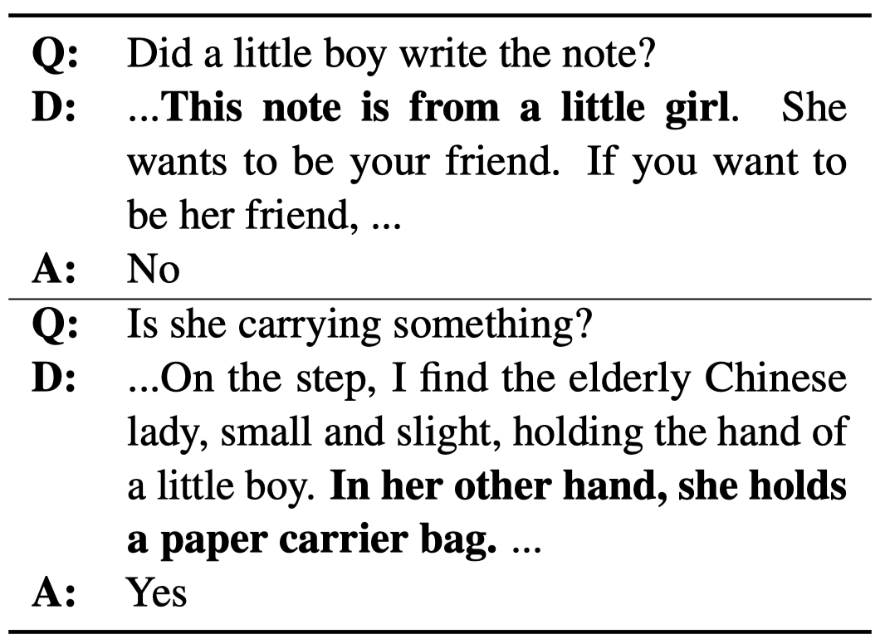
Introduction
non-extractive Machine reading comprehension (MRC)
Evidence extractor
Answer predictor
Notes:
当前大多数经典的机器阅读理解模型（MRC）往往包括两个结构：
证据提取器：也就是负责检索出可能对解决这个问题有帮助的部分文本
答案预测器：从前面提取出的片段种割出一个部分作为答案，也就是常见的那种任务为预测答案开始位置和结束位置的论文的思路
从中可以看出，证据标签（evidence labels）对于整个模型的训练是很重要的，也就是说我需要知道我所提取出的部分是不是真的对的答案的出处。
对于 抽取式 的阅读理解任务是比较好训练的，因为本身的答案也就是从整个文本中进行抽取的。但是这一标签对于 非抽取式的机器阅读理解任务往往是难以获得的，比如答案为 Yes/No 的问题

Slide 3
Introduction
Previous method for getting labels of evidence
Manually annotation
Distantly supervise
Reinforcement learning
Notes:
针对这类非抽取式的机器阅读理解任务，经典方法有：
人工标注：费时间且贵，不现实
远程监督：往往会依赖于一些人工手动设置的规则或一些外部资源来生成 distant label ，有效性有待商榷
强化学习：本身强化学习的训练往往是不稳定的

Slide 4
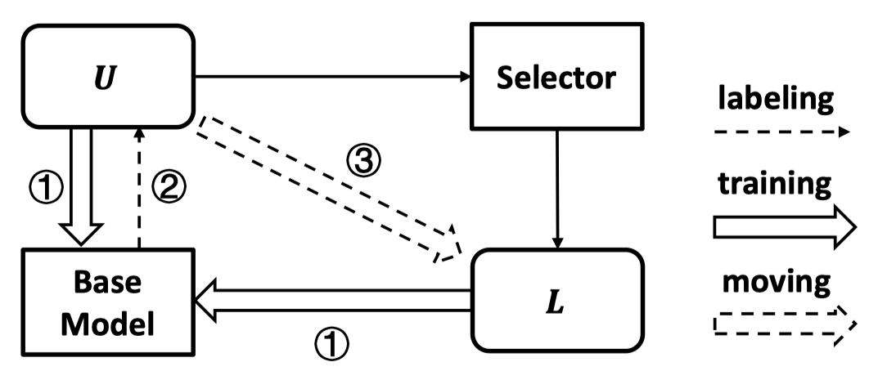
Methods
Overview: Self-Training
Train base model on both L and U
Base model generate evidence labels for the data from U
Selector choose the most confident samples to L
Notes:
基础MRC模型同时在L和U上进行训练。
基础模型被用来为U上的数据生成证据标签，
然后选择器选择最符合要求的样本，这些样本将在下一次迭代中被用来监督证据提取器。在每个迭代中，被选择的数据都会从U移到L。

Slide 5
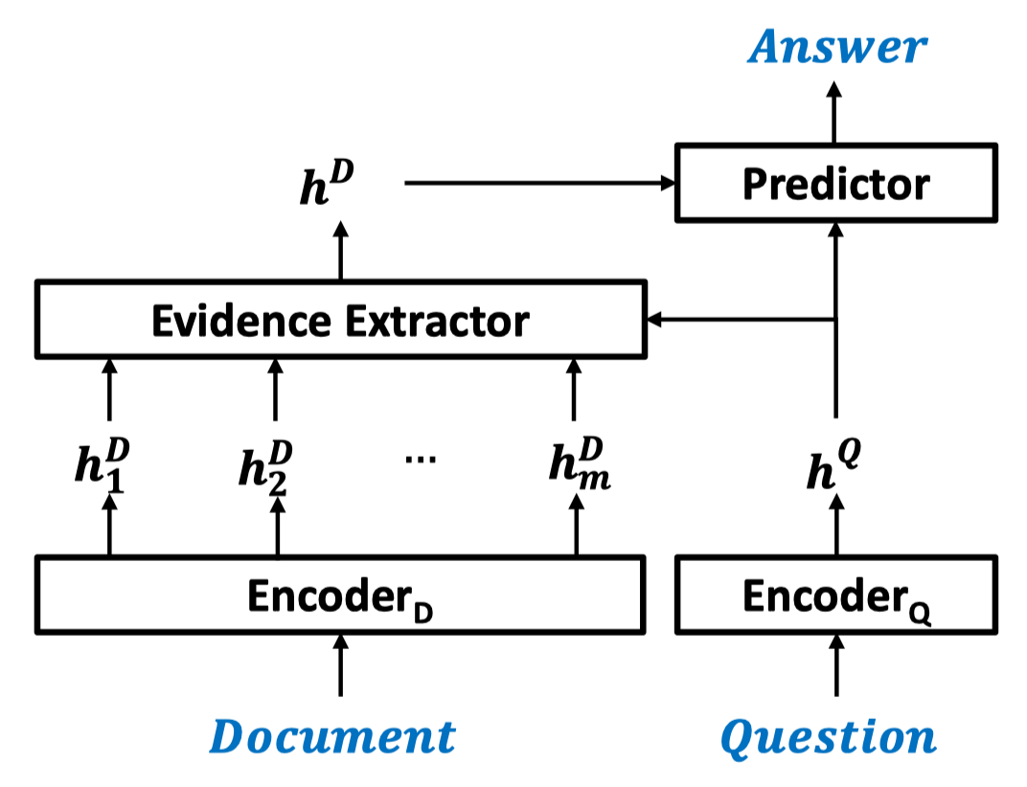
Methods
Base Model
Notes:
一个编码器层、一个证据提取器和一个答案预测器。编码器将获得问题的hQ，以及文档中每个句子的hiD。摘要向量hD将被用来预测答案。

Slide 6
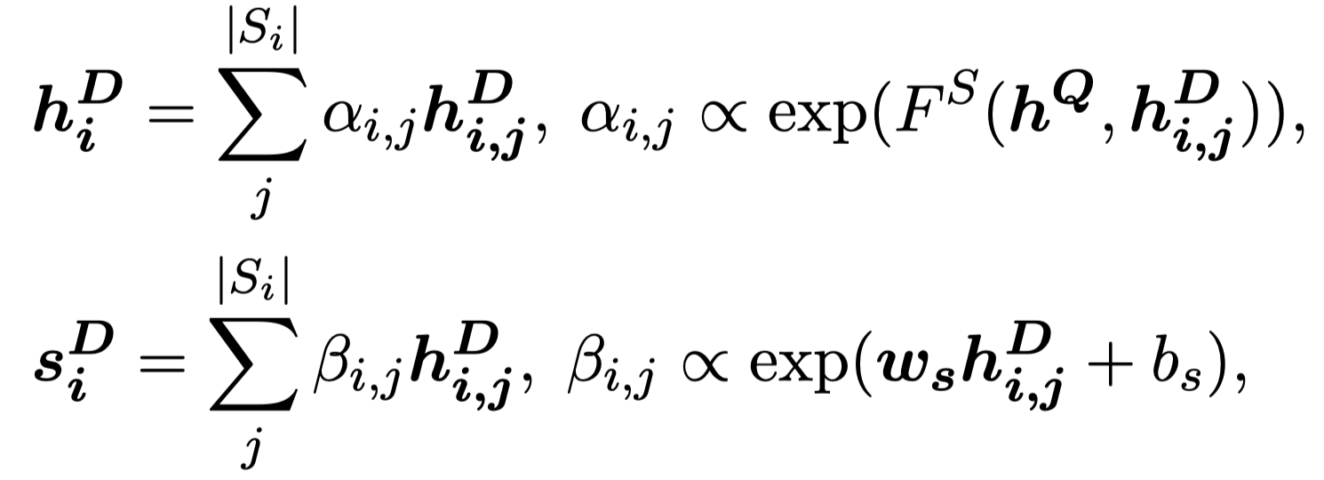

Evidence extractor
Token-level attention
D = { S₁, S₂, · · · , S_{m}} : The document D contains sentence S_{i}
$h_{i, j}^{D}$ : The j-th word in the i-th sentence in the document D
$h_{i}^{Q}$: The i-th word in the question Q
Notes:
此时将问题 Q 和文档 D 作为输入，编码层负责获得输入的上下文表示。设此时文档 D 包括句子 S：，而 表示文档 D 中第 i 个句子中的第 j 个单词的表示， 为问题 Q 中的第 i 个单词的表示。
encoder 层是依赖于注意力机制
通过注意力模块得到句子的上下文表示，这里以句子中的多个 token 为单位
首先以问题 Q 为查询向量，通过打分函数 + softmax 得到权重后融合各个 token，得到最后句子的向量表示
（打分函数用的是双线性的形式 ）
再对整个句子作自注意力，也就是利用可学习的参数将原句子投影到新的空间作为查询矩阵，这里得到句子本身的自注意力向量表示

Slide 7
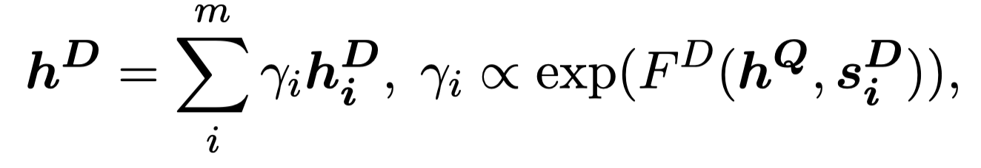

Evidence extractor
Sentence-level attention
$h_{i}^{Q}$: The i-th word in the question Q
Notes:
也就是以句子为单位，通过注意力计算各个句子的权重以得到整个文档 D 的表示
打分函数用的是双线性的形式，但是不同参数
这里其实有一点类似于那种通过问题匹配来寻找答案可能出现的范围的问题，此时这个句子的权重越高说明问题越可能来自于这里

Slide 8
Answer prediction
Sentence-level attention
Use different structures for different MRC tasks
Notes:
注意以上两个注意力模块最后的输出实际上是最后的hD ，也就是文档的向量表示，此时将文档的向量表示和问题的向量表示hQ一同输入来进行答案的预测
对于不同的MRC任务，答案预测器采用了不同的结构。对于是/否问题的回答，我们使用一个简单的线性分类器来推断答案。对于多选题的MRC，我们使用一个带有Softmax的多层感知器（MLP）来获得每个选择的分数。而对于开放领域的问题回答，一个MLP被用来预测答案的开始，另一个MLP被用来预测答案的结束。

Slide 9
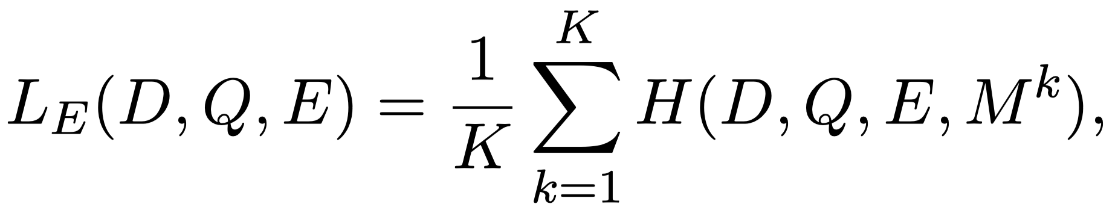
Loss function
Task-specific loss
Evidence loss
Notes:
任务部分损失函数，极大似然法，这里的 A 是正确答案，而A^是预测的答案
证据提取部分损失函数

Slide 10
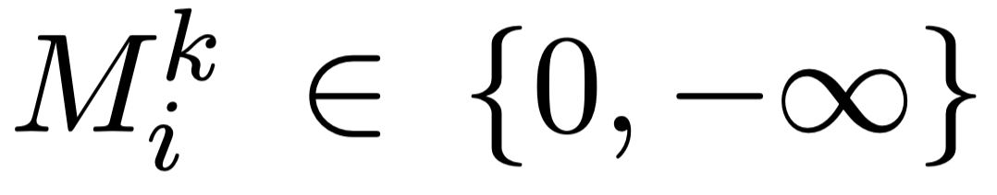
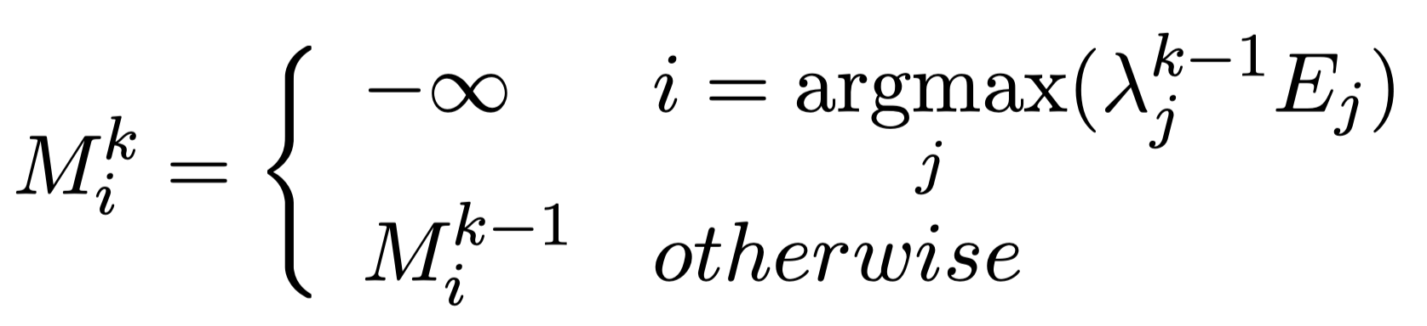
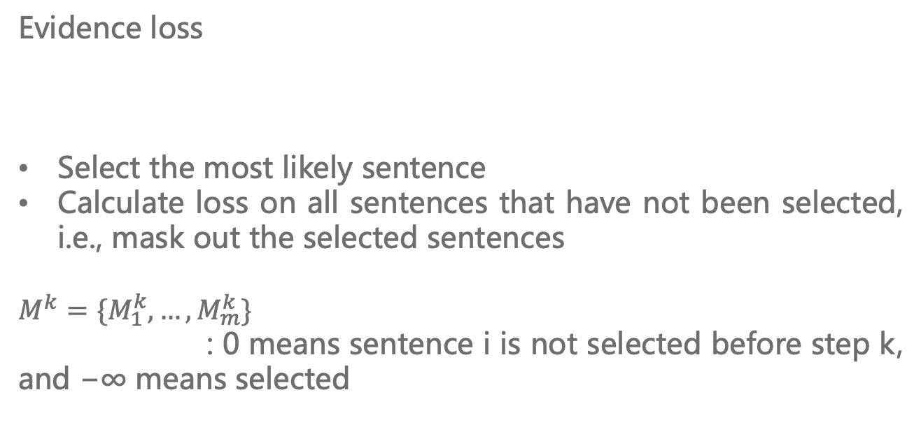
Loss function
Evidence loss
Select the most likely sentence
Calculate loss on all sentences that have not been selected, i.e., mask out the selected sentences
$$M^{k}=\{M_{1}^{k},…,M_{m}^{k}\}$$
: 0 means sentence i is not selected before step k, and −∞ means selected
Notes:
这里的证据理解为句子级别的，也就是选出 K 个可以作为证据的句子（K超参数）。注意因为可能有 k 个句子，故这里一步一步地计算 loss：
·选出最可能的那个句子（也就是权重最大的）
·在所有没有被选过的句子上计算 loss，也就是把被选过的句子 mask 掉
重复上面的步骤 k 次，也就是每一次都从当前剩下的句子里选出一个最大的，再算剩下的。最后的 loss 是上面 k 步 loss 的平均值
（这里利用了一个 BP-able 来选择 top-K 最可能为证据的句子。）
首先看M。文章 D 中共 m 个句子，而每一个mik ，表示为第 k 轮是句子 i 的 mask，如果 mask = 0 表示此时这个句子还没有被选中，而选中的句子为 负无穷，注意第 k 轮中新被选中的句子的对应 Mk 的 mask 也是负无穷

Slide 11
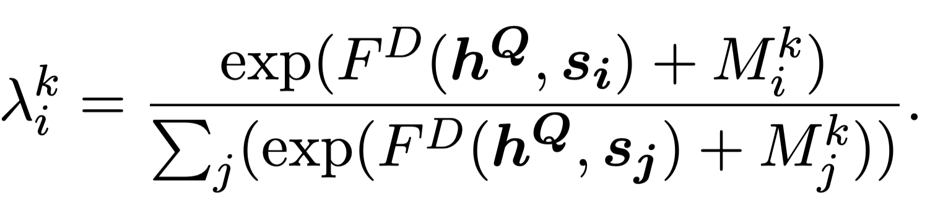
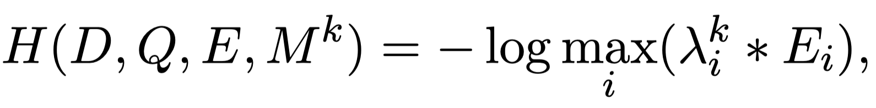
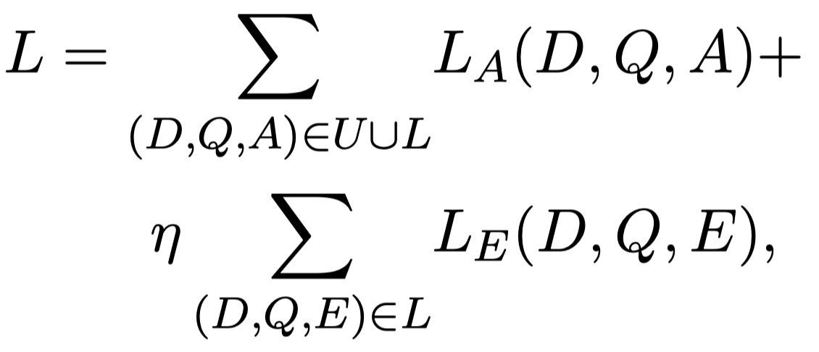
Loss function
Evidence loss
Total loss:
Notes:
lambda
这里的 si 是句子的自注意力表示，打分函数出来后经过 softmax
在每一轮都需要选择出当前所有还没有被选择的句子中的一个最可能的句子，则此时在每一轮都计算所有未被选择句子的注意力分布

Slide 12
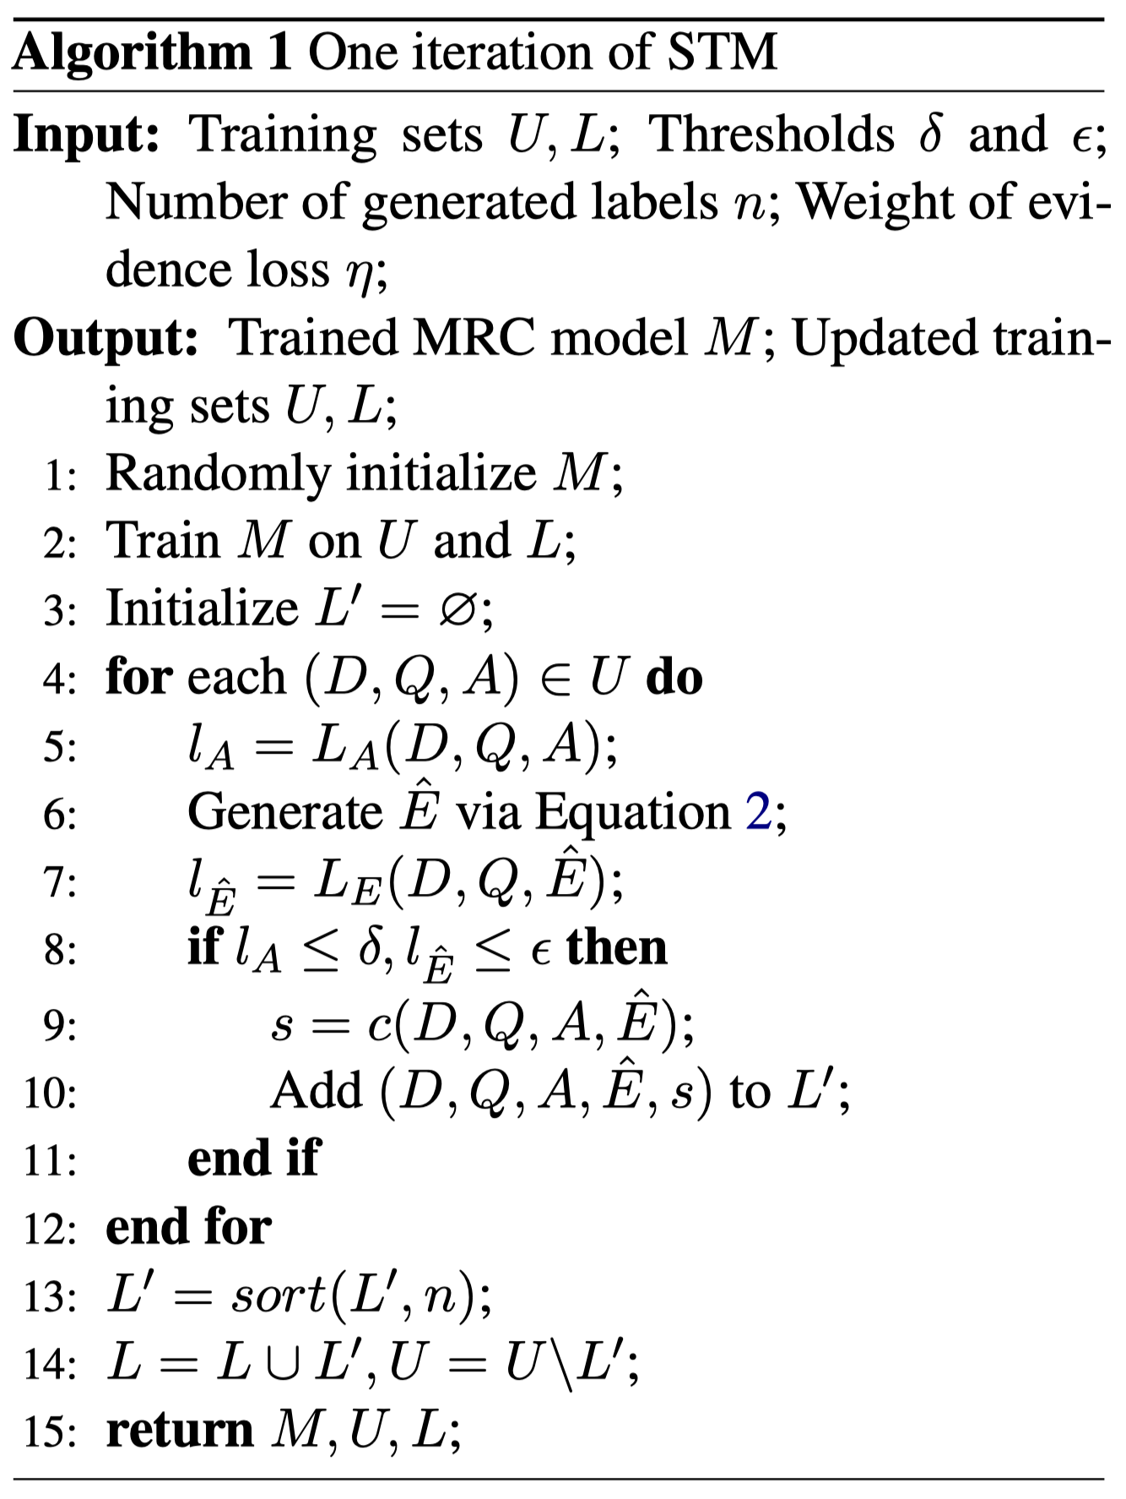
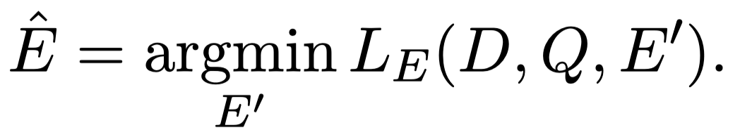
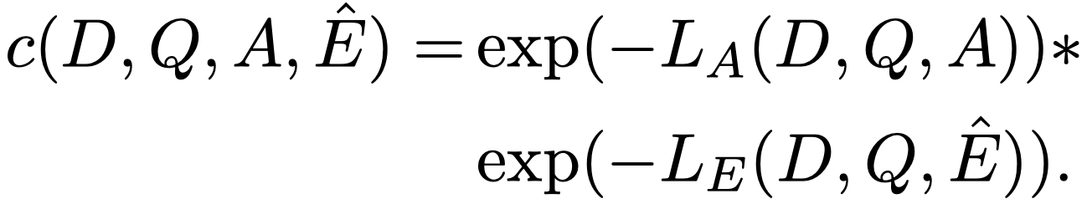
Self-Training MRC (STM)
Train MRC with correct answer in U and L.
Annotate labels with given (D,Q,A), according:
Define the confidence of a labelled instance (D, Q, A, E^) as
Selector select the best label.
Notes:
看看整体模型的结构
·首先，利用真实答案来训练 MRC 部分的模型，这里同时用到了 U 和 L 两个数据集，训练 MRC 的时候不需要证据标签，只要直到正确答案就可以
这里的 MRC 的训练用的是上面那个同时（任务导向）+（证据提取部分导向）的总的损失函数
·进一步通过给定的（D,Q,A），也就是文章+问题+答案 来进行证据标签的标注，这里标注依赖于：
·这个组合的置信得分定义，同时用到了任务导向的损失函数 和 证据标签部分的 loss
·而这里的 selector 的选择依据：
要求组成上面置信得分的两个损失函数都在某一个阈值以下（防止其中一个很低而另一个不行导致的总体得分高，需要两个任务上都差不多不错）
在满足 1 的情况下，达到置信得分最高
一个小细节，在初始的时候数据池 L 实际上是空的，而证据提取器的训练是由远程监督完成的

Slide 13
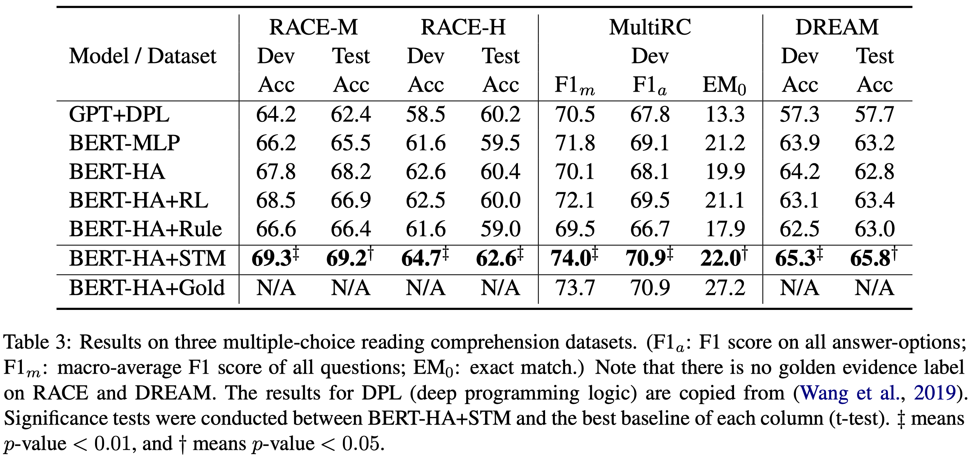
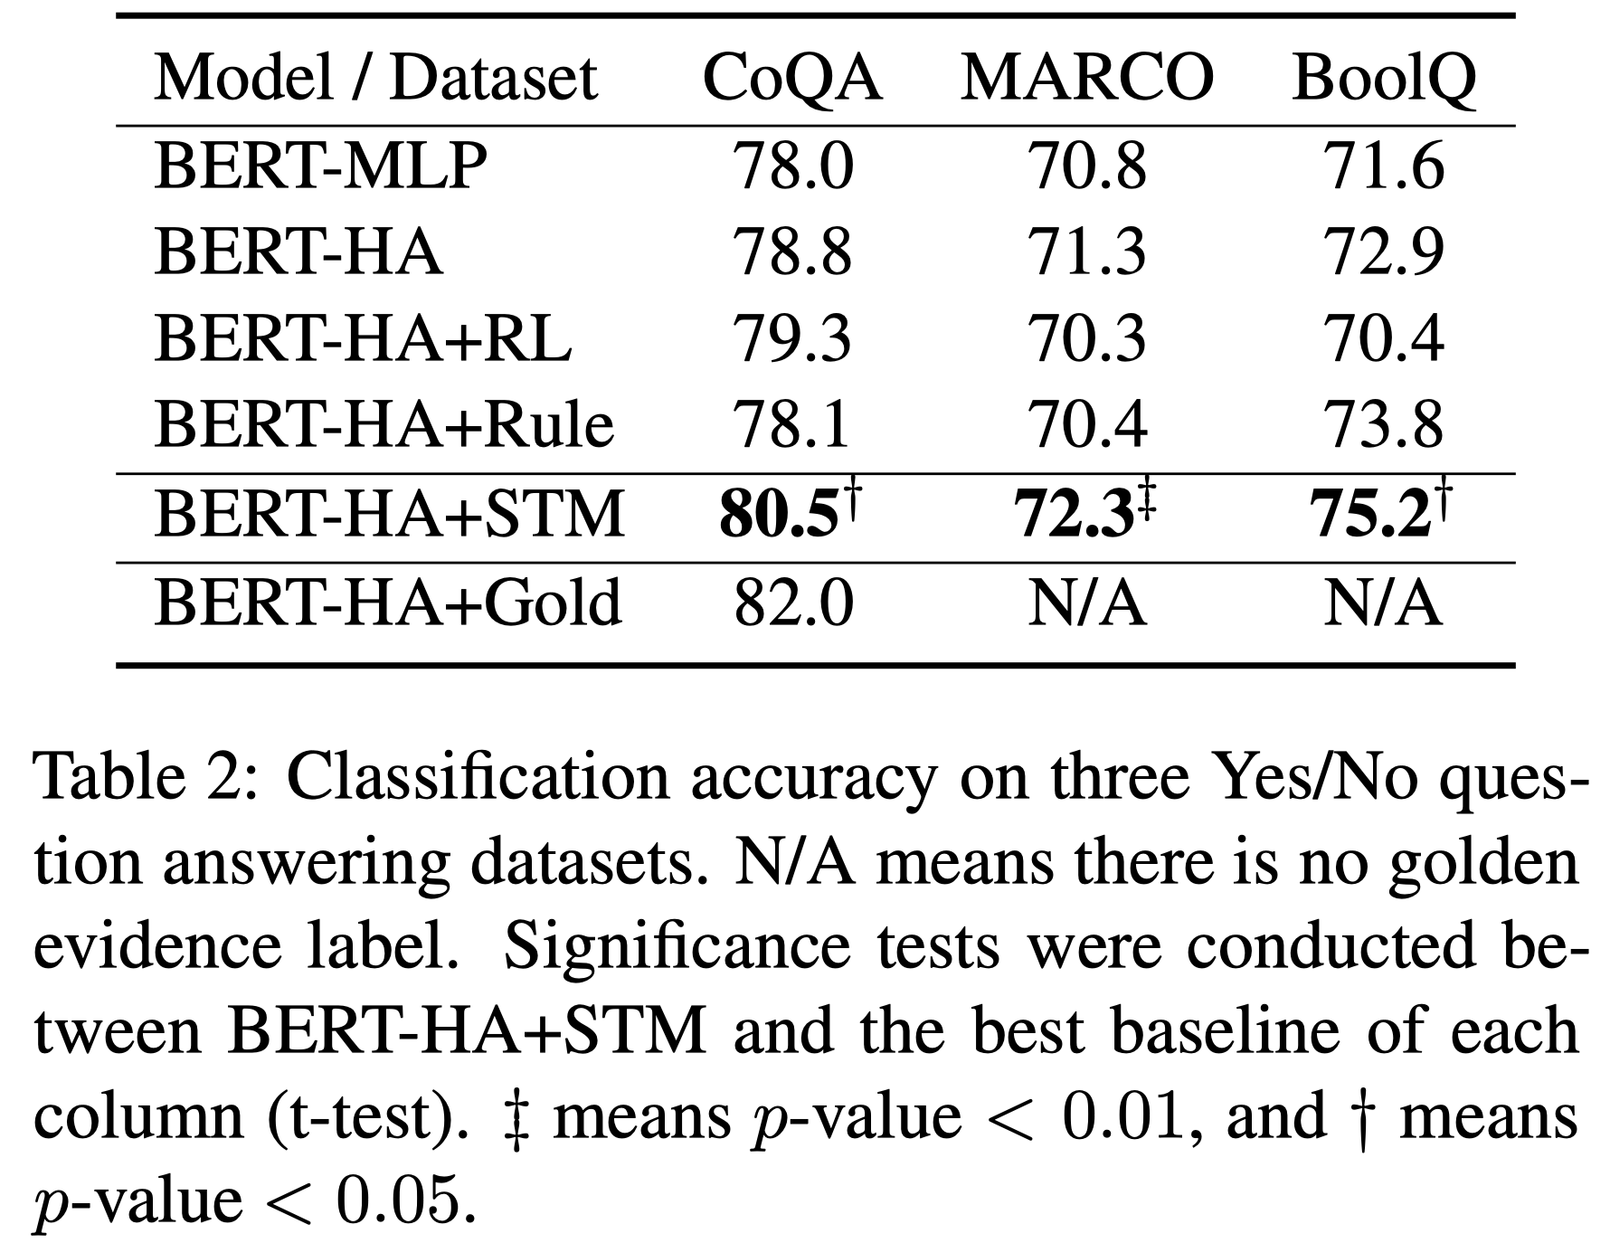
Experiments
Notes:
二元选择和多项选择

Slide 14
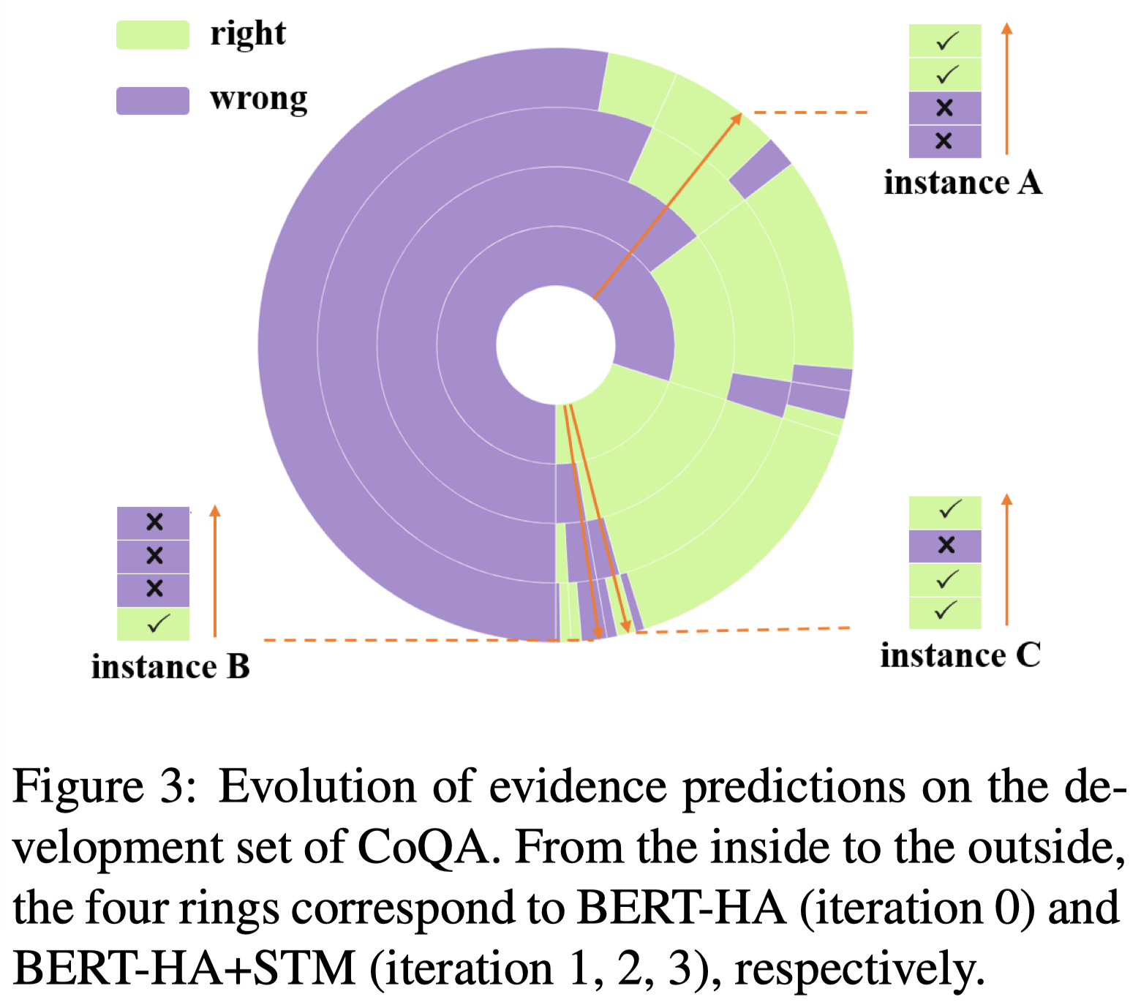
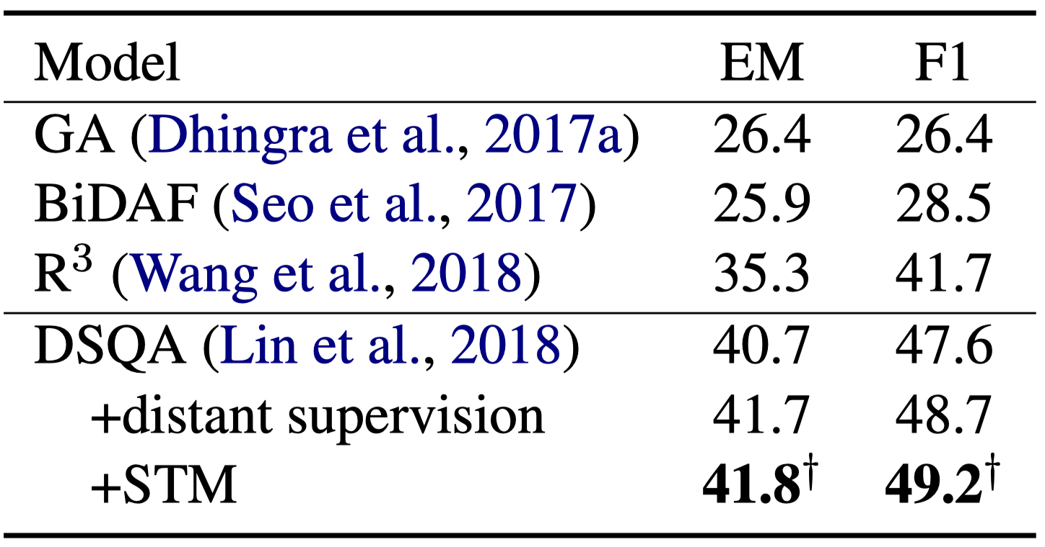
Experiments
Notes:
开放型问答
由于用到的是自学习，这里验证了一下 误差传播 的问题，也就是一开始就预测错了，但是又被拿去作训练，导致整个模型坚定不移地学着错的东西，约有 4% 的错误的证据反而被复用，但是它们中有接近一半的在后面的 tire 又被纠正了，在此可以认为 STM 并不会陷入严重的 error propagation 导致整个的崩溃

Slide 15
THANKS
Copyright © 2021 ECNU Corporation. All rights reserved.
Tel:+86-021-62233586 Fax:+86-021-62606775
E-mail: ecnu@ecnu.com.cn Http: //www.ecnu.edu.cn

